Slide 1

致 未婚
我的未來不是夢？

Slide 2
起初 神創造天地
千年歷史的大事 貫穿聖經

Slide 3
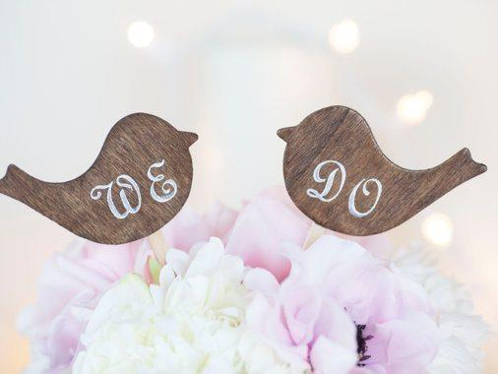

Slide 4
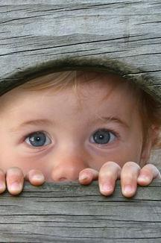
神的設立原是好的
你從哪裡看婚姻？
好什麼好？
越文明婚姻問題越多
人喜歡從現象來討論分析
人原來喜歡自誇
婚姻原是奧秘

Slide 5
婚姻之前的三大迷思
尋尋覓覓的迷思，我的良人佳偶在何處
還沒有適合的迷思，起碼要懂我啊
單身也不錯的迷思，進去的沒幾個有好下場

Slide 6

愛是什麼？包括什麼？

Slide 7

每個人裡面有個小孩
你 Ready 了嗎？

Slide 8
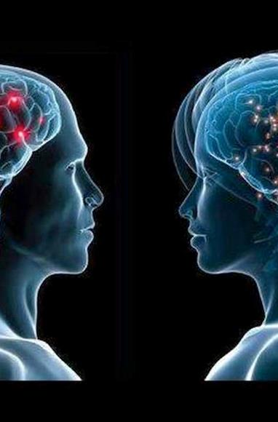
培養特質
特質影響人與人之間的關係
特質影響對信仰的看法
特質影響看重的事
特質影響價值觀念
你喜樂嗎？來源？
你感謝嗎？來源？
你平安嗎？來源？
你分享嗎？How？

Slide 9
婚姻是為了榮耀神，不是一個夢境
神有計劃，立園子，有環境，訓練亞當做事
是神說獨居不好，不是你說了算
亞當先做神吩咐的命名難題
神才使亞當沈睡
姊妹要立志做「幫助」者，這是被設立的目的
手腳要動，思想要調整改變---離開父母
沒有父母，你可以平安喜樂的活下來

